Slide 1
ГБДОУ детский сад №65 Кировского района Санкт-Петербурга
Проектная деятельность с дошкольниками
Как на масляной неделе из трубы блины летели…
Составил: воспитатель Милованова О.Л.
Санкт-Петербург
2014

Slide 2
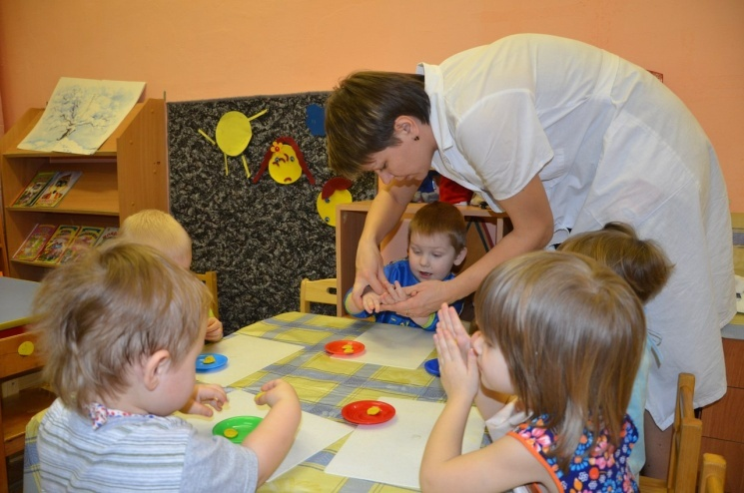
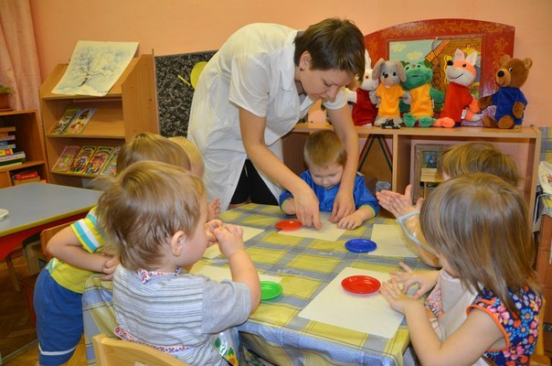
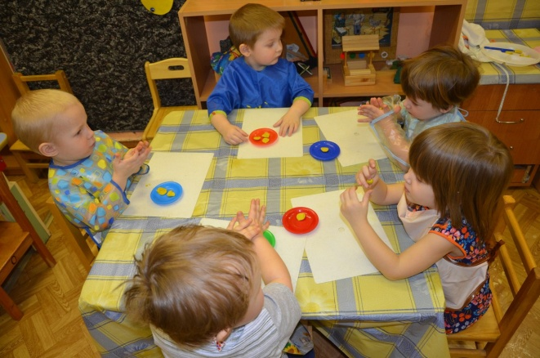
Для любимой бабушки
Испеку оладушки.
Так румяны и вкусны
Эти вкусные…
(блины)!
Лепка

Slide 3
Рисование блинов гуашью при помощи поролоновых тампонов

Slide 4
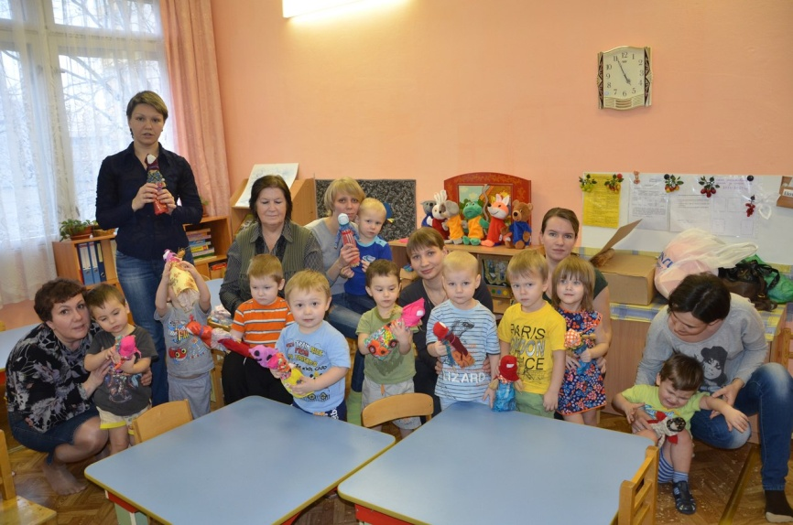
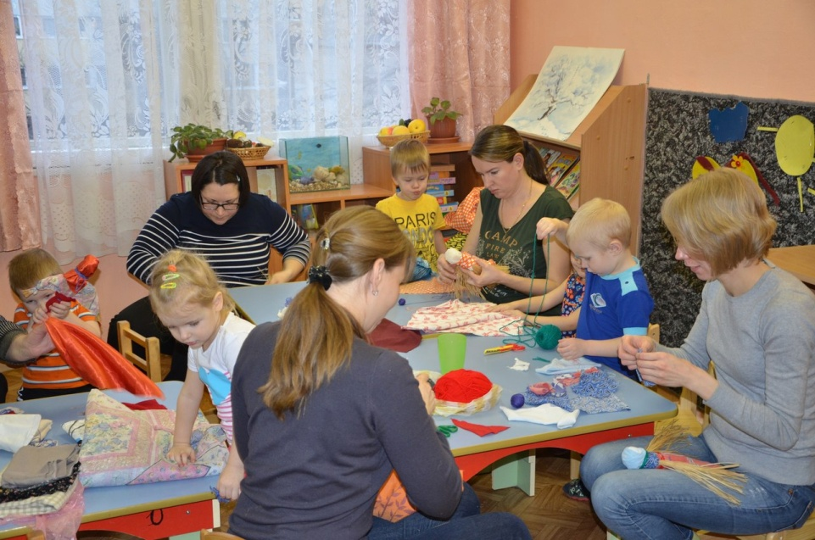
Изготовление чучелок Масленицы (мастер-класс для родителей и воспитанников)

Slide 5
Дидактическая игра «Собери блинок»

Slide 6
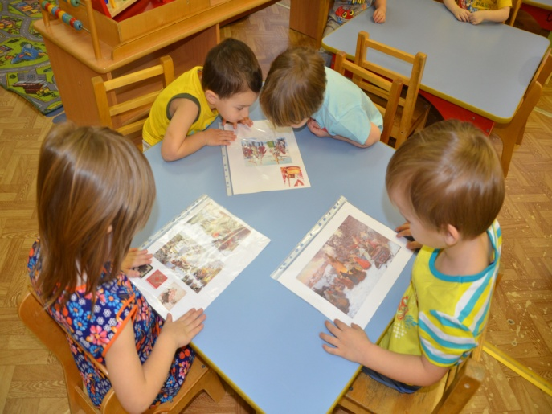
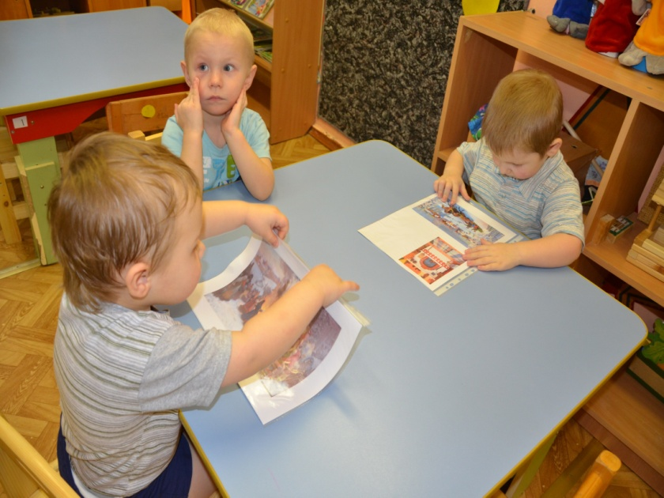
Рассматривание картин на тему «Масленица»

Slide 7
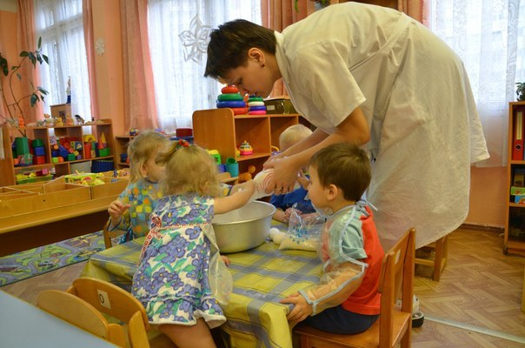
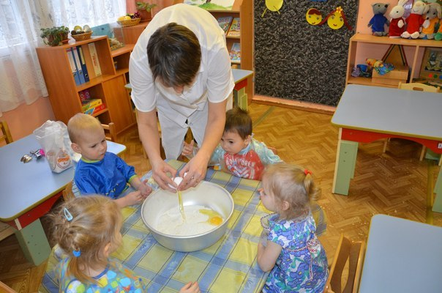
Тесто своими руками (экспериментирование с материалами и веществами)

Slide 8
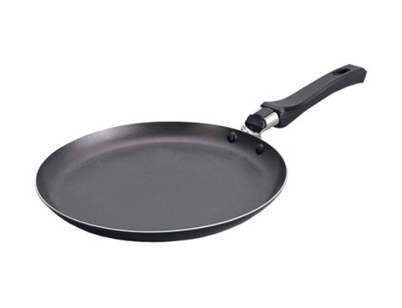
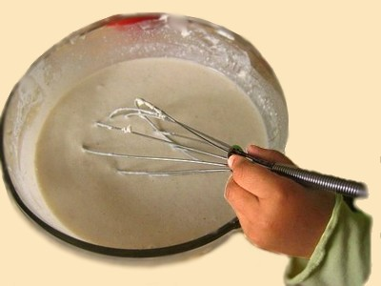
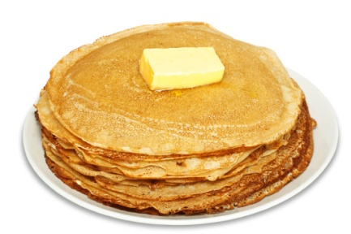
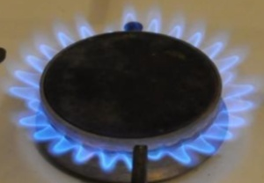
Речевое развитие
Беседа по таблице «Блины-вкусны!»
Сковорода
Тесто
Блины
+
огонь

Slide 9
«ДЕГУСТАЦИЯ»

Slide 10
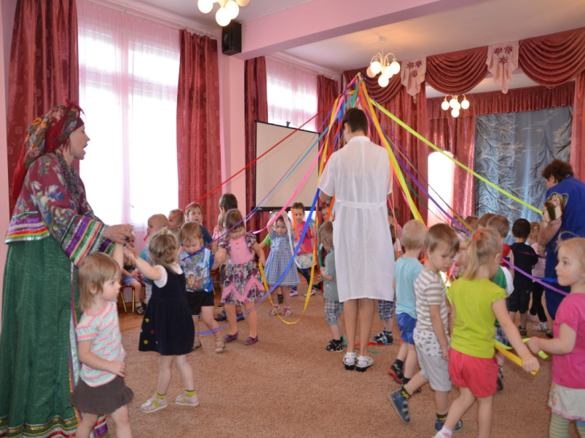
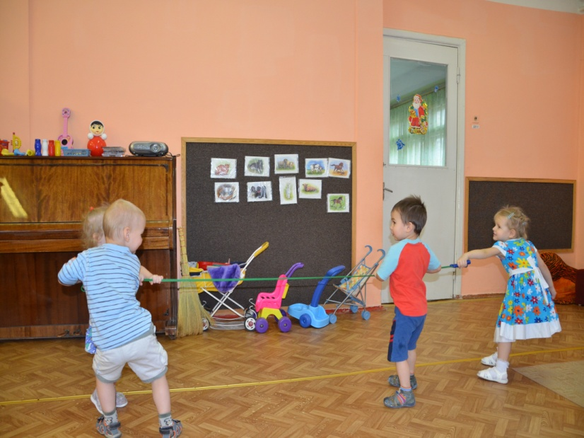
Играем в масленичные народные игры

Slide 11
ИСПОЛЬЗОВАННЫЕ ИСТОЧНИКИ:
В презентации использованы фотографии из личного архива автора.

Slide 12
СПАСИБО ЗА ВНИМАНИЕ!

